Slide 2
Sprachenlernen im Begabtenförderungsbereich - Spanisch -
Buenos días | ¿Qué tal? | Muy bien. | ¿Cómo te llamas? | Me llamo Alma. | ¿Cuántos años tienes? | Tengo 14 años. | ¿De dónde eres? | Soy de Madrid. | ¿Tienes un animal? | Sí, tengo un perro.| Adiós…

Slide 3
Gliederung
Vorstellung der Verantwortlichen
Spanisch als Schulfach am SIBI
Spanisch innerhalb der Begabtenförderung
Organisation
Vorteile
Ziele
Material / Prüfungen

Slide 4
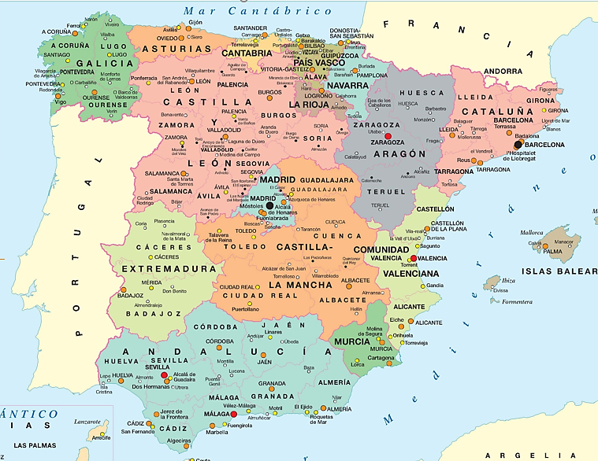
1. Vorstellung der Verantwortlichen
Amelie Schmitz (Spanisch / Geschichte)
Studium in Salamanca
Kassandra Stanko (Spanisch / Erdkunde)
Studium in Zaragoza

Slide 5
2. Spanisch als Schulfach am SIBI
seit dem Schuljahr 2017_18
ab der Oberstufe (Sek II)
Spanisch im Abitur (3. oder 4. Fach)
Spanisch in der Sek I ist momentan nicht geplant
Personalschlüssel
Festigung/Verbesserung der Curricula in der Oberstufe
hohe Lernmotivation in der Oberstufe

Slide 6
3. Spanisch innerhalb der Begabtenförderung - Organisation -
I. Adressaten:
sprachbegabte Schüler und Schülerinnen (SuS) ohne Vorkenntnisse
II. Voraussetzung:
Disziplin, Freude und Motivation in Bezug auf Sprachenlernen
insgesamt gutes Notenbild! (Teilnahme in Absprache mit Klassenlehrern / BTs)
III. Realisierung:
Mindestteilnehmerzahl: 6 SuS
max. Gruppengröße pro Kurs: 20 SuS
Bei höherer Anmeldezahl werden 2 Parallelkurse angeboten
1x wöchentlich in der 5. Stunde (14:00-15:30 Uhr)
Freistellung, falls Unterricht in der 5. Stunde

Slide 7
3. Spanisch innerhalb der Begabtenförderung - Organisation -
IV. Ziele:
allgemein: das Erlernen von …
Kommunikative
Strukturen
Soziokulturelles Orientierungs-wissen
Anwendung der Sprache im zielsprachigen Ausland
speziell: Ablegung der DELE Prüfung (“Diploma de Español como Lengua Extranjera“)
international anerkanntes Sprachzertifikat
Ablegung nach ca. 1,5 Lernjahren

Slide 8
3. Spanisch innerhalb der Begabtenförderung - Vorteile -
Warum?
Horizonterweiterung
handlungsfähig in 21 spanischsprachigen Ländern mit ca. 450 Mio. Sprechern
unterstütztes Sprachenlernen (Latein / Französisch / Englisch)
Vorbereitung auf ein Auslandssemester
(Voraussetzung für das Studium in Spanien ist u.a. eine Sprachprüfung)

Slide 9
3. Spanisch innerhalb der Begabtenförderung - Material / Prüfungen -
V. Material:
2. Schulhalbjahr 2019_20
eigens erstelltes Material (Inspiration aus Schulbüchern)
authentisches Material (Internet: Zeitungsartikel, Videos…)
Ziel: interne Leistungsstandüberprüfung zum Niveau A1
Definition des Sprachniveaus A1 (GeR)
A1 – Anfänger
Kann vertraute, alltägliche Ausdrücke und ganz einfache Sätze verstehen und verwenden, die auf die Befriedigung konkreter Bedürfnisse zielen. Kann sich und andere vorstellen und anderen Leuten Fragen zu ihrer Person stellen – z. B. wo sie wohnen, was für Leute sie kennen oder was für Dinge sie haben – und kann auf Fragen dieser Art Antwort geben. Kann sich auf einfache Art verständigen, wenn die Gesprächspartnerinnen oder Gesprächspartner langsam und deutlich sprechen und bereit sind zu helfen.

Slide 10
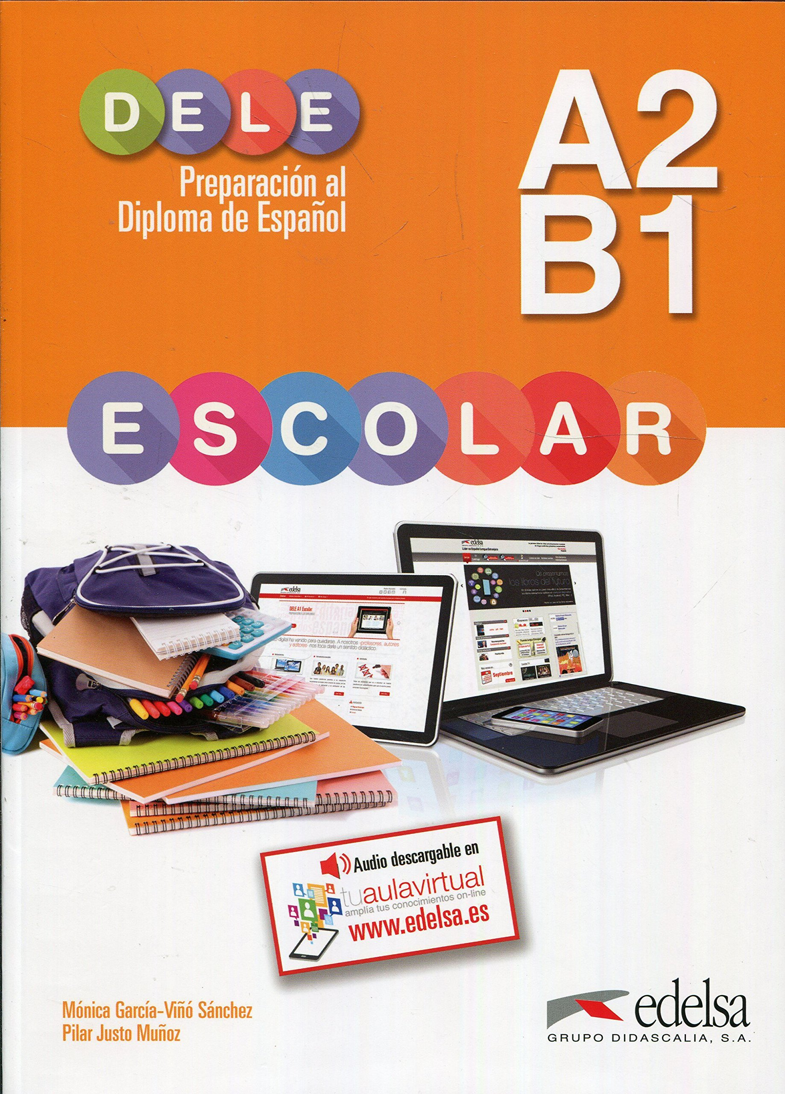
3. Spanisch innerhalb der Begabtenförderung - Material / Prüfungen -
V. Material
Schuljahr 2020_21
Übungsbuch DELE A2/B1 (ca. 20€)
konkrete Prüfungsvorbereitung
Ziel: offizielle Ablegung der DELE-Prüfung (freiwillig)
Diploma de Español – Nivel A2/B1 für Schüler (11-17 Jahre)
- Leseverstehen / Hörverstehen / Schreiben / Mündlicher Ausdruck
VHS Köln (2x im Jahr)
A2 140€ / B1 150€
unbegrenzte Gültigkeit
Können Erhalt von Stipendien und Berufseinstieg erleichtern
In Spanien können sie Zugang zu Universitäten ermöglichen

Slide 11
Spanisch im Begabtenförderungs-bereich
Spanisch innerhalb des AG-Angebots
alle sprachbegabten SuS mit gutem Notenbild
Ablegung einer Sprachprüfung
schnell anziehendes Leistungsniveau!
1x wöchentlich 90 Min.
alle SuS der Jgst. 6+7 / 8+9
spielerisches Erlernen der Sprache
keine Sprachprüfung
1x wöchentlich 70 Min.

Slide 12
Interesse?
Anmeldung (mit kurzem Statement zur Motivation)
bis Donnerstag, den 23.1.2020 an:
schmitz@sibi-badhonnef.de

